Slide 1
PROCESSO DE BIOENZIMAÇÃO PARA TRATAMENTO DE EFLUENTES

Slide 2
BIOENZIMAÇÃO
CONCEITO
Bioenzimação - OPB é uma tecnologia verde desenvolvida no departamento de engenharia ambiental da Agranco Corp. EUA;
Baseia-se principalmente na otimização do tratamento biológico ( OPB ) em qualquer corpo de água submetido a altas descargas de matéria orgânica que geram poluição ambiental;

Slide 3
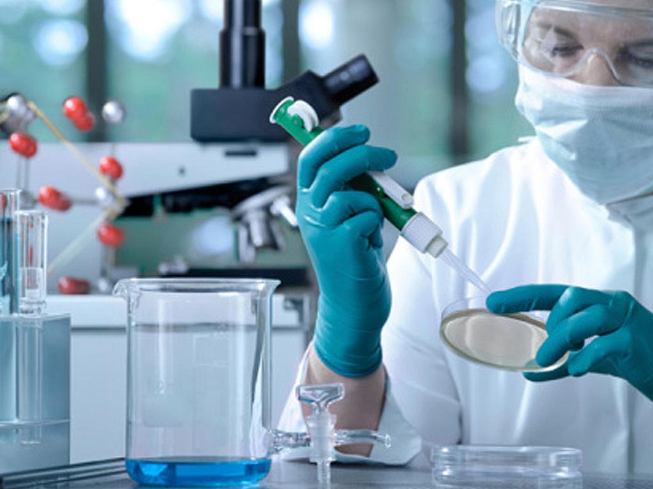
Bioenzimação • Conceito
Através da adição de microrganismos e enzimas específicos cuja ação combinada permite reforçar a degradação da matéria orgânica ( Remoção de Contaminantes orgânicos) para a melhoria da qualidade da água.
Objetivo de decompor eficazmente a matéria orgânica e convertê-la em componentes inofensivos e facilmente absorvidos pelo MEIO AMBIENTE

Slide 4
Bioenzimação
ETAPA
Adição de enzimas específicas (Biocatalisadores) promovem a pré-digestão de nutrientes complexos
Incremento da taxa de decomposição de gorduras, proteínas e outros compostos
Nutrientes solúveis em água

Slide 5
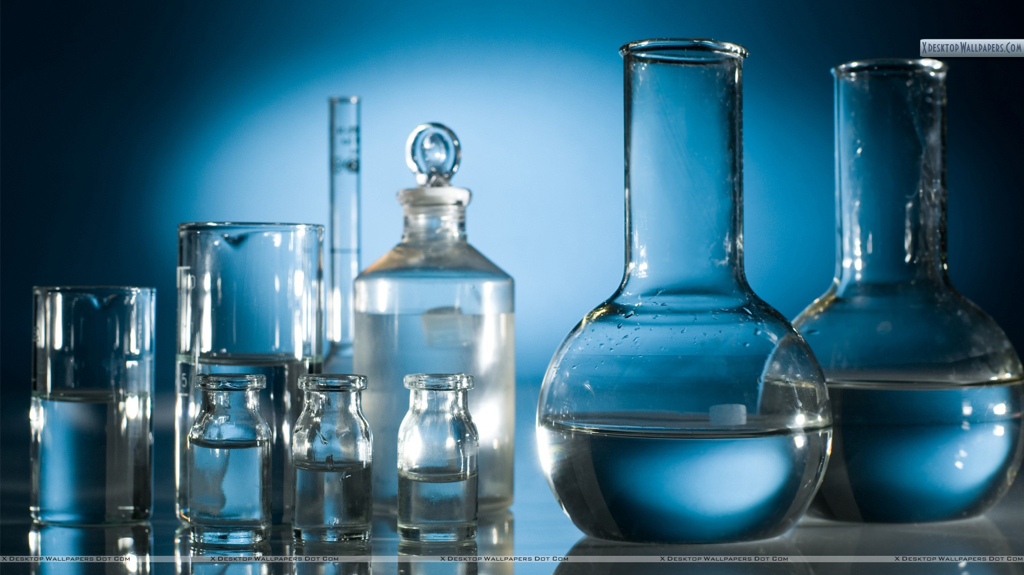
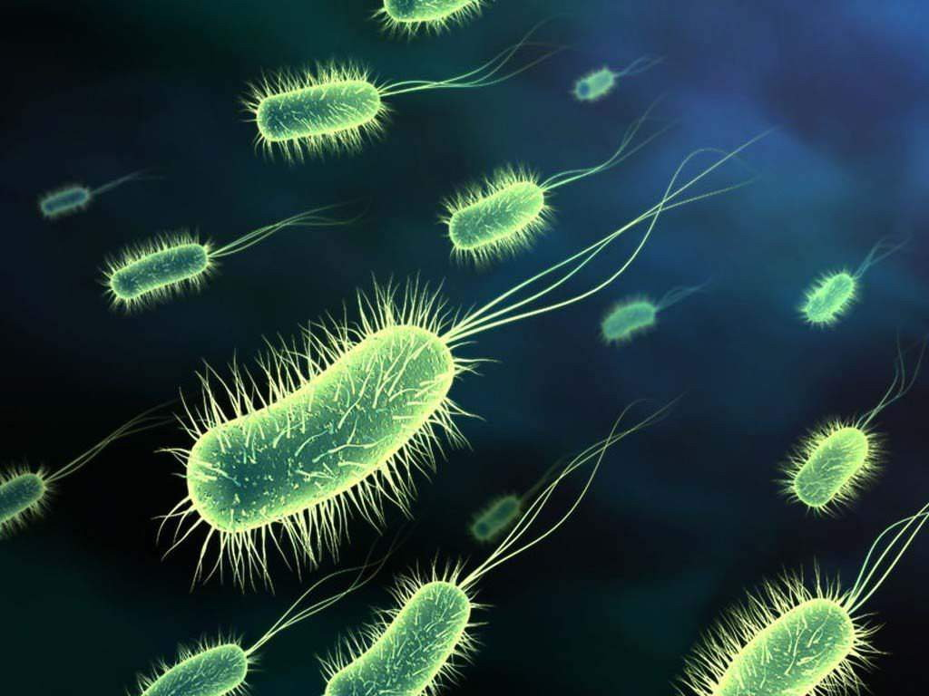
Bioenzimação • 1ª etapa
Incremento da Biomassa
EFEITOS:
• Equilíbrio do pH;
• Redução de fosfatos e fibras;
• Incremento de substratos
para a biomassa;
• Degradação da celulose.

Slide 6
Bioenzimação
ETAPA
Produzem enzimas adicionais que efetivamente decompõem a matéria orgânica em sua forma mais simples
Adição de probióticos específicos
Rápida reprodução e colonização do ambiente.
CO₂ + H₂O + NO₃ + SO₄

Slide 7
Bioenzimação • 2ª etapa
Rápida reprodução e colonização do ambiente
As bactérias recém desenvolvidas não substituem a biomassa nativa e promovem seletivamente a população de agentes de controle biológico e grandes depuradores (Rotíferos, ciliados e microrganismos crustáceos).
Adição de probióticos específicos

Slide 8
BIOENZIMAÇÃO
Fornece um processo de floculação natural que ajuda a reduzir sólidos em suspensão e melhora a aparência visual do efluente tratado;
Altera o perfil microbiológico patogênico em benéfico, deixando os do a água mais segura e limpa;
Estimula o equilíbrio depurativo da água no processo de saneamento ambiental.

Slide 9
BIOENZIMAÇÃO
Condiciona à biomassa uma grande flexibilidade no caso de tratamento de elevadas cargas orgânicas ou baixa biodegradabilidade do substrato;
Proporciona maior resistência à presença de compostos tóxicos, inibidores de compostos não-biodegradáveis e de processos biológicos ao adicionar continuamente novas bactérias que inibem este efeito.

Slide 10
BIOENZIMAÇÃO
em estações de tratamento de efluentes.
Aceleração do processo de decomposição na presença de novos tipos de microrganismos e enzimas
Remoção de contaminantes;
Reduz os níveis de DBO e DQO adequando-os aos parâmetros do CONAMA;
Elimina a produção de maus odores.

Slide 11
Bioenzimação em estações de tratamento de efluentes
Aceleração do processo de decomposição na presença de novos tipos de microrganismos e enzimas
Reduz os sólidos suspensos melhorando a qualidade visual.
Diminui o volume de lodo
Diminui os valores de N e P favorecendo o despejo ou uso em fertirrigação.

Slide 12
Bioenzimação em estações de tratamento de efluentes
EFLUENTES – PARÂMETROS | REMOÇÃO %
Sólidos Suspensos | 70 - 90
Amoníaco | 99
Fósforo | 67
DQO | 88
DBO | 97
Chicago (EUA): Saneamento básico

Slide 13
Bioenzimação em estações de tratamento de efluentes
Chicago (EUA): Saneamento básico

Slide 14
Bioenzimação em estações de tratamento de efluentes
Chicago (EUA): Saneamento básico

Slide 15
Bioenzimação em estações de tratamento de efluentes
Chicago (EUA): Saneamento básico

Slide 16
EFLUENTES DE LATICÍNIO- MG
Parâmetro | E. Bruto mg/L | E. Tratado mg/l | Remoção %* 60 dias | Remoção %* 90 dias
DBO | 4026,67 | 736,92 | 81,70 | 93,34
DQO | 7233 | 1446 | 80,01 | 76,52

Slide 17
BIOENZIMAÇÃO
É uma tecnologia de ponta com novo conceito ecológico de reduzir a matéria orgânica nos efluentes, reorientando os conceitos que foram administrados nos últimos anos para minimizar o uso de produtos químicos.
O único sistema viável para o saneamento ambiental que nos dá plena certeza e confiança de que seus resultados são benéficos ao meio ambiente.
Um passo para reduzir a poluição global.

